Slide 1




Regresi Linear
Biaya Asuransi Kesehatan
PENGANTAR SAINS DATA / UNIVERSITAS MATANA
Membandingkan regresi linear sederhana dan berganda pada 1.338 data pelanggan.
Satria Ramadhani · Immanuel Machello Sutanto · Joe Alexander
Dosen: Amanatullah Pandu Zenklinov, S.Stat., M.Stat.

Slide 2
Konteks dan pertanyaan penelitian
01 / LATAR BELAKANG
Konteks
Biaya yang ditagihkan kepada pelanggan berbeda antarindividu. Karakteristik seperti usia, BMI, jumlah anak, jenis kelamin, wilayah, dan status merokok dapat membantu memperkirakan biaya.
Pertanyaan analisis
SLR: seberapa jauh usia menjelaskan charges?
MLR: seberapa baik enam karakteristik pelanggan menjelaskan charges secara bersama-sama?
OBSERVASI
1.338
pelanggan
VARIABEL
7
kolom dalam dataset
MODEL
2
SLR dan MLR
TARGET
charges
biaya dalam USD
Tujuan: membangun dua model, membandingkan performanya pada data uji yang sama, lalu memeriksa pola kesalahan prediksi.
02

Slide 3
Mengenal dataset
02 / DATA
age | sex | bmi | children | smoker | region | charges (USD)
19 | female | 27,90 | 0 | yes | southwest | 16.884,92
18 | male | 33,77 | 1 | no | southeast | 1.725,55
28 | male | 33,00 | 3 | no | southeast | 4.449,46
33 | male | 22,71 | 0 | no | northwest | 21.984,47
32 | male | 28,88 | 0 | no | northwest | 3.866,86
JUMLAH BARIS
1.338
observasi
JUMLAH KOLOM
7
variabel
MISSING VALUES
0
semua kolom lengkap
TIPE DATA
4 + 3
numerik + kategorikal
Setiap baris mewakili satu pelanggan. Tiga variabel kategorikal perlu diubah menjadi angka sebelum masuk ke model MLR.
03

Slide 4
Variabel dalam dataset
02 / DATA
Variabel | Tipe | Keterangan | Peran
age | Numerik | Usia (tahun) | X SLR + MLR
sex | Kategori (2) | male / female | X MLR
bmi | Numerik | Body Mass Index (kg/m²) | X MLR
children | Numerik | Jumlah tanggungan anak | X MLR
smoker | Kategori (2) | yes / no | X MLR
region | Kategori (4) | northeast, northwest, southeast, southwest | X MLR
charges | Numerik | Biaya yang ditagihkan (USD) | Y
Y adalah target yang diprediksi. X adalah variabel yang digunakan untuk membuat prediksi.
04

Slide 5
Statistik deskriptif
03 / EKSPLORASI DATA
Variabel | Rata-rata | Std | Min | Median | Max
age | 39,21 | 14,05 | 18 | 39 | 64
bmi | 30,66 | 6,10 | 15,96 | 30,40 | 53,13
children | 1,09 | 1,21 | 0 | 1 | 5
charges (USD) | 13.270,42 | 12.110,01 | 1.121,87 | 9.382,03 | 63.770,43
Bentuk distribusi charges
Rata-rata (13.270 USD) lebih besar dari median (9.382 USD). Nilai maksimum 63.770 USD jauh di atas kuartil ketiga 16.640 USD. Distribusi charges miring ke kanan.
RENTANG CHARGES
1.122–63.770
USD
05

Slide 6
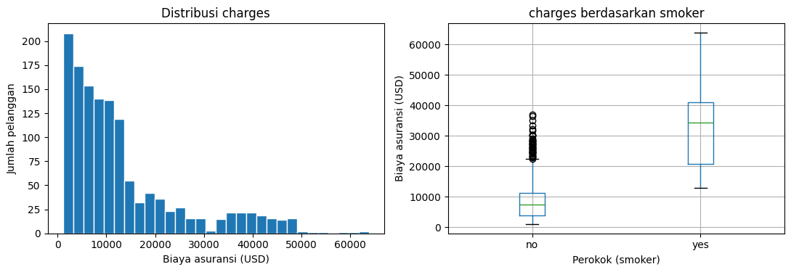
Eksplorasi: distribusi biaya dan status merokok
03 / EKSPLORASI DATA
Rata-rata charges
Smoker: 32.050 USD
Non-smoker: 8.434 USD
Temuan EDA
Rata-rata kelompok perokok hampir 4 kali kelompok bukan perokok.
Grafik memperlihatkan perbedaan distribusi biaya yang besar antara smoker = yes dan smoker = no.
06

Slide 7


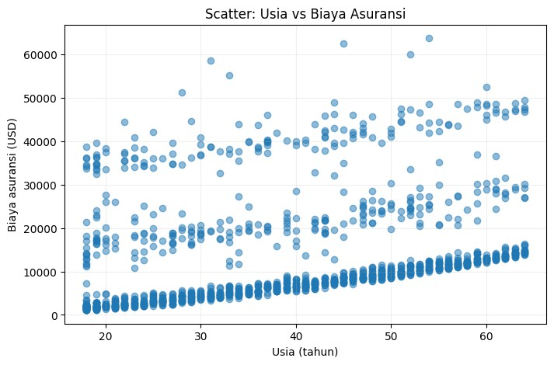
Menentukan Y dan X
04 / PEMILIHAN VARIABEL
Variabel target
Y = charges
Numerik kontinu, sesuai target regresi.
Regresi sederhana
X = age
Korelasi numerik tertinggi: 0,299.
Regresi berganda
X = enam variabel
Memasukkan faktor lain, terutama smoker.
Korelasi dengan charges
Variabel | Korelasi
age | 0,299
bmi | 0,198
children | 0,068
Scatter plot menunjukkan tren positif yang lemah dan beberapa pita biaya. Usia saja belum menjelaskan seluruh variasi charges.
07

Slide 8
Persiapan data dan fitting model
05 / METODE
01
02
03
04
05
Dataset
Pilih X dan Y
Train-test split
Fitting
Evaluasi
1.338 baris, 7 variabel
SLR: age / MLR: enam X
80:20, random_state=42
LinearRegression
MAE, RMSE, dan R²
DATA TRAIN
1.070
80% data
DATA TEST
268
20% data
TEST SET
SAMA
untuk SLR dan MLR
MLR: OneHotEncoder(drop="first") dalam Pipeline. Referensi: smoker=no, sex=female, region=northeast.
08

Slide 9
Regresi Linear Sederhana (SLR)
06 / MODEL SLR
Variabel model
Y = charges X = age
Persamaan regresi
charges = 3.876,93 + 240,60 × age
MAE
9.173 USD
rata-rata selisih absolut
RMSE
11.661 USD
lebih sensitif pada error besar
R²
0,1241
sekitar 12,41% variasi dijelaskan
Interpretasi
Setiap kenaikan usia 1 tahun berkaitan dengan kenaikan prediksi charges sekitar 240,60 USD. Usia hanya menjelaskan sekitar 12% variasi pada data test. Intersep mewakili usia 0 tahun, di luar rentang data.
09

Slide 10
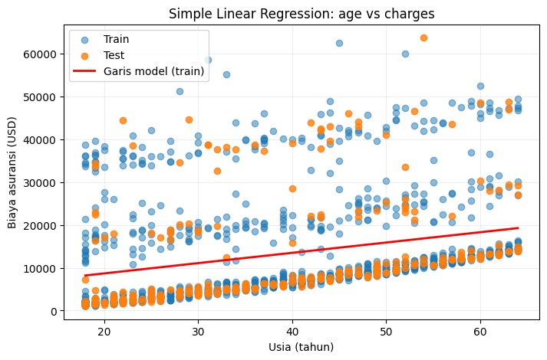
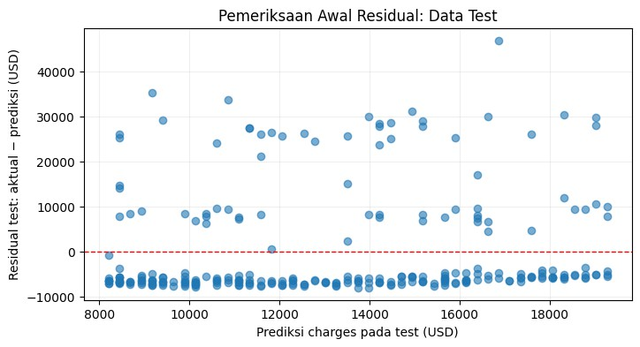
Visualisasi dan pemeriksaan residual SLR
06 / MODEL SLR
Interpretasi
Residual tidak tersebar acak di sekitar nol. Model cenderung overpredict pada biaya rendah dan underpredict pada biaya tinggi.

Slide 11
Regresi Linear Berganda (MLR)
07 / MODEL MLR
Persamaan regresi
charges = −11.931,22 + 256,98(age) + 337,09(bmi) + 425,28(children) + 23.651,13(smoker_yes) − 18,59(sex_male) − 370,68(region_northwest) − 657,86(region_southeast) − 809,80(region_southwest)
Fitur | Koefisien (USD)
smoker_yes (vs no) | +23.651,13
age (per tahun) | +256,98
bmi (per poin) | +337,09
children (per anak) | +425,28
sex_male (vs female) | −18,59
region_northwest (vs NE) | −370,68
region_southeast (vs NE) | −657,86
region_southwest (vs NE) | −809,80
Cara membaca koefisien
Koefisien numerik menunjukkan perubahan prediksi untuk kenaikan 1 satuan.
Koefisien kategori membandingkan suatu kategori dengan kategori referensi.
Prediktor lain dianggap tetap.

Slide 12
Perbandingan performa SLR dan MLR
08 / EVALUASI
Model (data test) | MAE (USD) | RMSE (USD) | R²
SLR: age | 9.173,26 | 11.661,22 | 0,1241
MLR: 6 prediktor | 4.181,19 | 5.796,28 | 0,7836
PENURUNAN MAE
54,4%
SLR dibanding MLR
PENURUNAN RMSE
50,3%
SLR dibanding MLR
KENAIKAN R²
0,12 → 0,78
lebih banyak variasi dijelaskan
MLR memberi prediksi lebih baik pada test set yang sama. RMSE tetap lebih besar daripada MAE, sehingga masih ada beberapa prediksi yang meleset jauh.

Slide 13
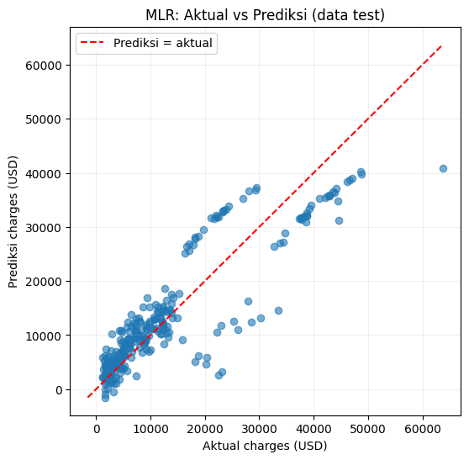
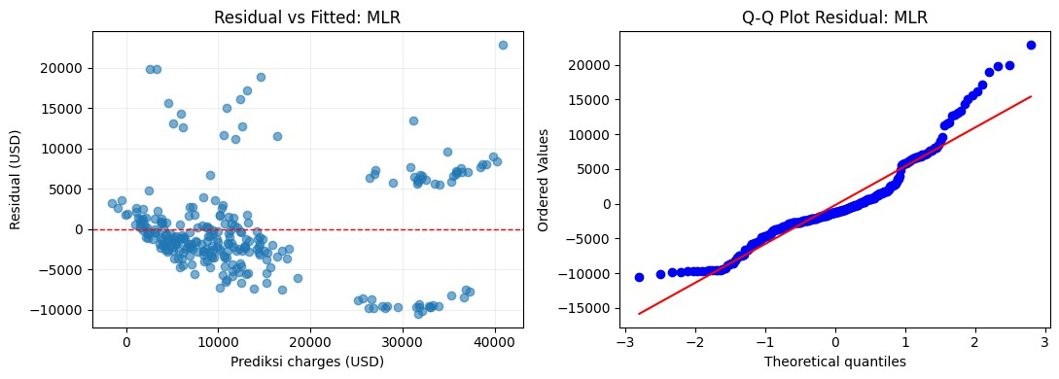
Memeriksa prediksi MLR
09 / DIAGNOSTIK MODEL
Temuan
Model lebih dekat pada biaya rendah, tetapi cenderung underpredict pada sebagian biaya menengah hingga tinggi.

Slide 14
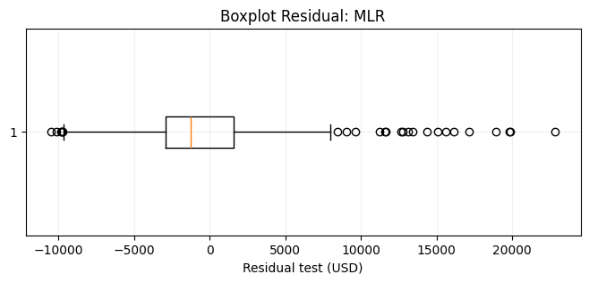

Outlier pada residual MLR
09 / DIAGNOSTIK MODEL
OUTLIER
4 / 268
|z| > 3
RESIDUAL TERBESAR
+22.850 USD
aktual − prediksi
Kasus residual terbesar
Usia 54 · perempuan · BMI 47,41 Perokok · southeast
Aktual vs prediksi
Aktual: 63.770,43 USD | Prediksi: 40.920,29 USD
Residual positif berarti model memprediksi biaya lebih rendah daripada aktual.

Slide 15
Kesimpulan dan keterbatasan
10 / PENUTUP
Kesimpulan utama
SLR dengan age saja lemah: R² = 0,1241.
MLR dengan enam prediktor lebih baik: R² = 0,7836 dan MAE = 4.181 USD.
smoker_yes memiliki koefisien terbesar, +23.651 USD dengan prediktor lain tetap.
Keterbatasan
Hasil berasal dari satu kali split train-test 80:20.
Residual MLR masih berpola dan Q-Q plot menyimpang di kedua ekor.
Data observasional dan model aditif belum menangkap semua pola.
Pengembangan berikutnya
Uji transformasi log pada charges, interaksi smoker × bmi, dan validasi silang untuk memeriksa kestabilan performa.
Referensi: mirichoi0218/insurance (Brett Lantz, Machine Learning with R)
Dokumentasi scikit-learn: LinearRegression, OneHotEncoder, Pipeline, train_test_split.

